Slide 1
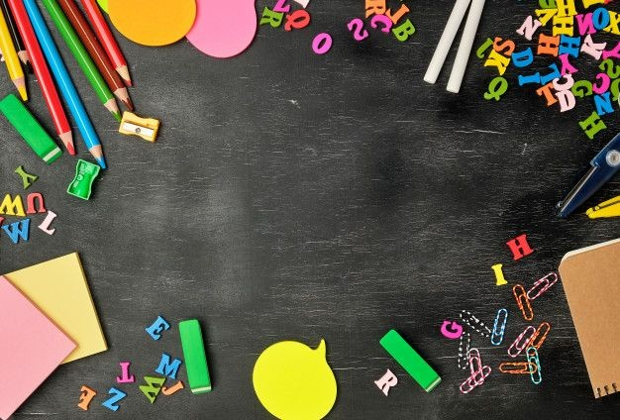
Көркем жазуға үйретудің тиімді жолдары.

Slide 2

《Каспий өңірі Болашақ》 колледжінің
НОО-18 тобының студенті
Жұмысшы мамандығы бойынша өндірістік тəжірибеден өтуші:
Қонысбаева Жанар Берікбайқызы.

Slide 3

Жазудың сапасы жəне оны қалыптастыру жолдары.

Slide 4


Slide 5


Slide 6
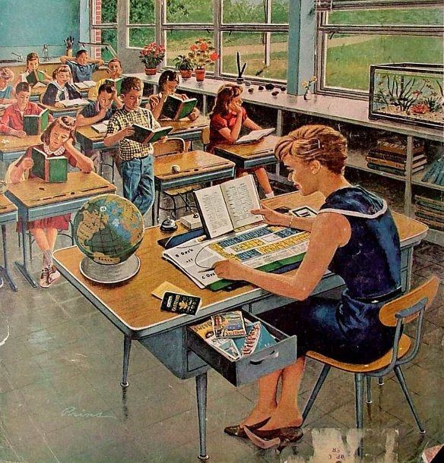

Slide 7
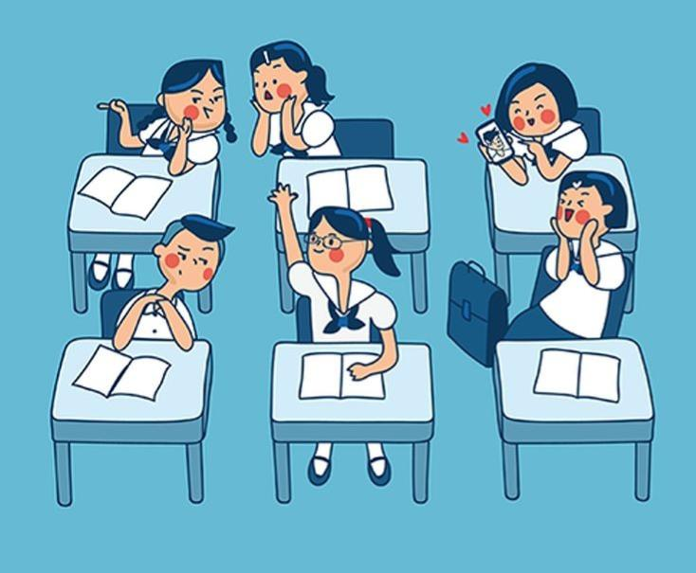

Slide 8
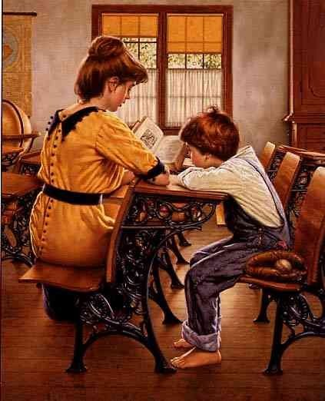

Slide 9

Мұндай қателіктер кетпеу үшін, мұғалім көркем жазу жəне қазақ тілі сабағында жазу сапасымен үнемі жұмыс жасау керек!

Slide 10

Жазу сапасына оның айқындылығын, біркелкілігін, дұрыс байналысуын, жұмыс жолында дұрыс жазылуы жатады.

Slide 11

Жəне де жазу дағдыларын қалыптастыру үшін сынып жиһаздарының дұрыс орналасуы, тақта мен парта оқушы бойына сəйкес болуы, оның жазу кезіндегі ыңғайлылығы, оқушының партаға дұрыс отыруы, жазу құралдарын пайдалан білуі де өте маңызды.

Slide 12
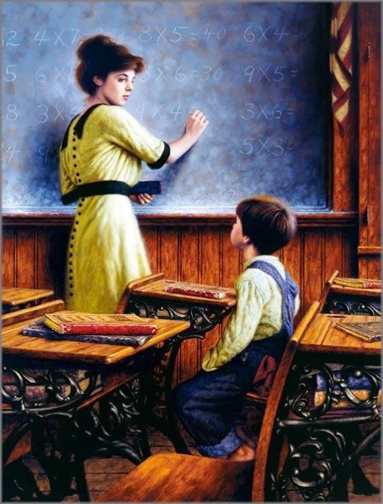

Slide 13
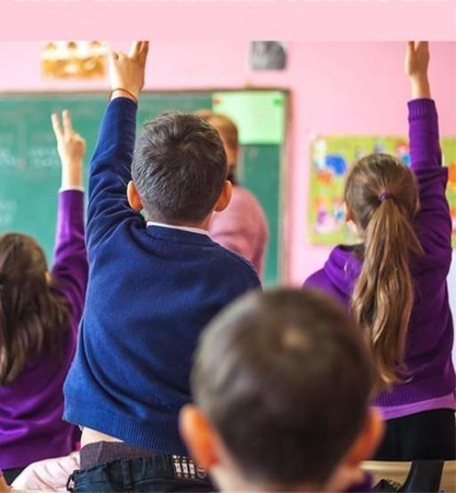

Slide 14


Slide 15

Жазудың сапасын қалыптастыру үшін мұғалім мынадай бағытта жұмыс жасайды.

Slide 16

Ең алдымен бірінші сабақтан əріптің форматымен жұмыс жасау керек.

Slide 17
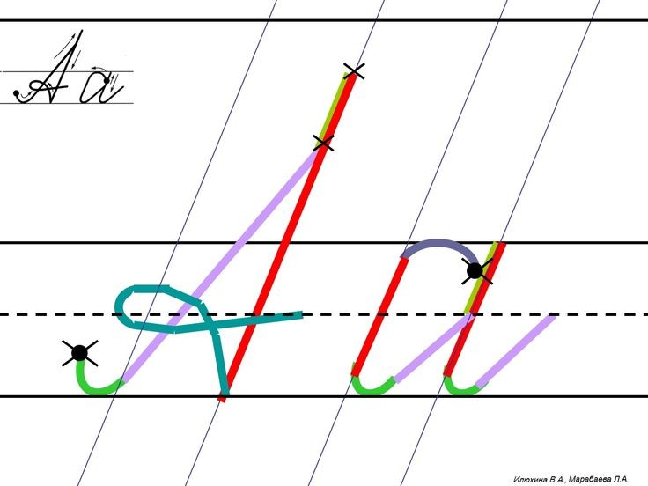

Slide 18
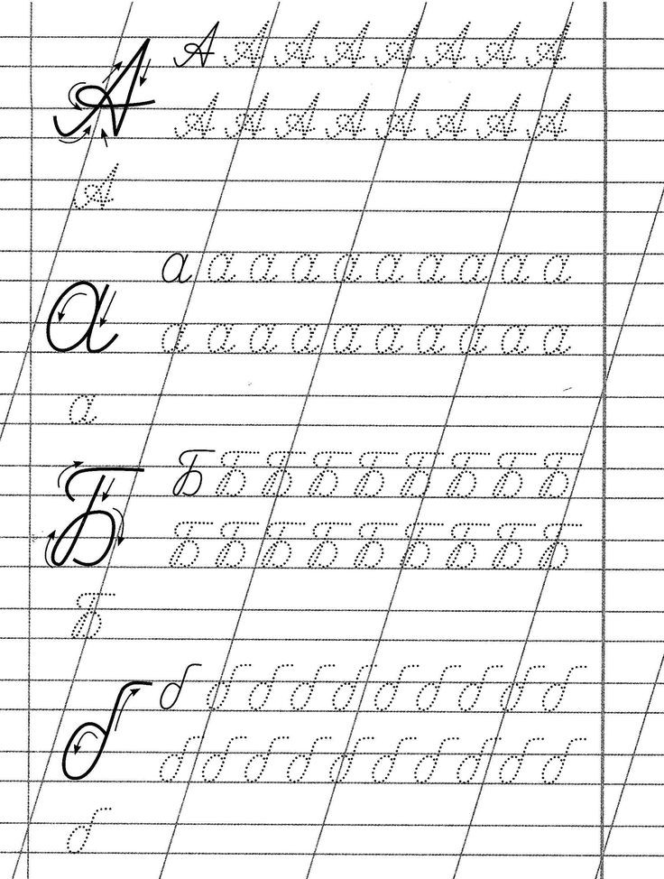

Slide 19
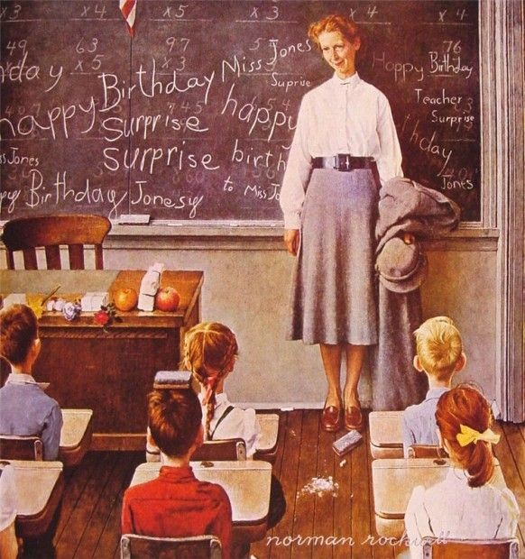

Slide 20

Оқушылар əріп формасын түсіне отырып жазуы өте маңызды. Əсіресе 1-ші, 2-ші сыныпта əріп элементтеріне қойылатын талаптарды білуі керек.

Slide 21
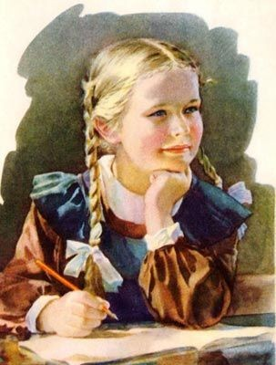
Бұл кезде əріпті бейнелей отырып қозғалу немесе таза жазу дағдысы қалыптасады.
Əріпті түсіне отырып жазу үшін, мынаны білу керек!

Slide 22

1) Əріпті негізгі немесе байланыстарын ажырата алу!

Slide 23

2) Əріп, əріптің элемент ерекшеліктеріне назар аудару!

Slide 24

3) Əріптің жазылу ерекшеліктеріне назар аудару!

Slide 25

4) Дұрыс жазылған немесе дұрыс емес жазылған əріптерді ажырата білу, оның себебін айта білу керек.

Slide 26


